Slide 1
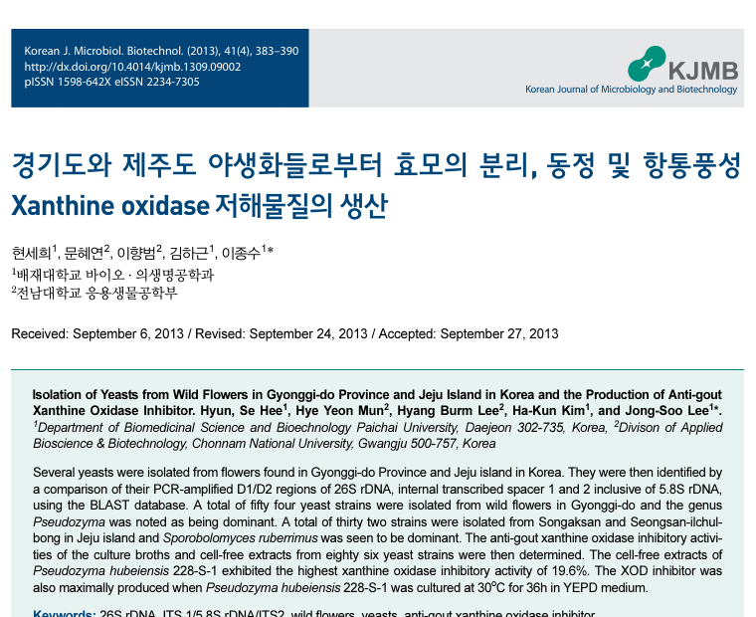
WILD YEAST · XOD INHIBITION
야생화 유래 효모의
분리·동정과 항통풍성
XOD 저해물질 생산
경기도와 제주도에서 확보한 야생 효모의
다양성과 기능성 후보 균주 탐색
현세희 외 | Korean J. Microbiol. Biotechnol. 41(4), 2013
WILD FLOWER MICROBIOME
01
Notes:
[Sources]
- 현세희 외, 「경기도와 제주도 야생화들로부터 효모의 분리, 동정 및 항통풍성 Xanthine oxidase 저해물질의 생산」, Korean J. Microbiol. Biotechnol. 41(4), 2013, pp. 383.
[/Sources]

Slide 2
야생화 64점에서 기능성 효모 102균주를 확보했다
2012년 봄 · 경기도와 제주도 야생화 조사
64
102
49
3
채집한 꽃 시료
분리 효모 균주
동정된 효모 종
조사 권역
연구 질문
자연환경의 효모 다양성이 지역에 따라 달라지는가?
이들 중 xanthine oxidase 활성을 억제하는 균주가 있는가?
선발 균주의 배양 조건을 조절해 항통풍 후보물질 생산을 높일 수 있는가?
02
Notes:
[Sources]
- 현세희 외, 「경기도와 제주도 야생화들로부터 효모의 분리, 동정 및 항통풍성 Xanthine oxidase 저해물질의 생산」, Korean J. Microbiol. Biotechnol. 41(4), 2013, pp. 383-384.
[/Sources]

Slide 3
배양·염기서열·질량분석을 결합해 균주를 동정했다
01
02
03
04
시료 현탁
선택 배양
분자 동정
교차 검증
꽃 시료를 멸균수에서
1시간 진탕
항생제 YEPD에서
25°C · 72시간
26S D1/D2·ITS PCR과
전장유전체 분석
BLAST 상동성 99%와
MALDI-TOF 일치
판정 기준 형태 관찰과 두 분자 마커가 모두 일치한 균주만 최종 목록에 포함했다.
03
Notes:
[Sources]
- 현세희 외, 「경기도와 제주도 야생화들로부터 효모의 분리, 동정 및 항통풍성 Xanthine oxidase 저해물질의 생산」, Korean J. Microbiol. Biotechnol. 41(4), 2013, pp. 384-386.
[/Sources]

Slide 4
경기도는 균주 수, 제주도는 종 다양성이 더 높았다
지역별 우점군
경기도
Candida sp. 17균주
Cryptococcus sp. 11균주
제주도
Saccharomyces cerevisiae 9균주
Pseudozyma sp. 7균주
해석
제주의 해안성 환경이 효모 종 풍부도를 높인 것으로 해석된다.
04
Notes:
[Sources]
- 현세희 외, 「경기도와 제주도 야생화들로부터 효모의 분리, 동정 및 항통풍성 Xanthine oxidase 저해물질의 생산」, Korean J. Microbiol. Biotechnol. 41(4), 2013, pp. 385-386.
[/Sources]

Slide 5
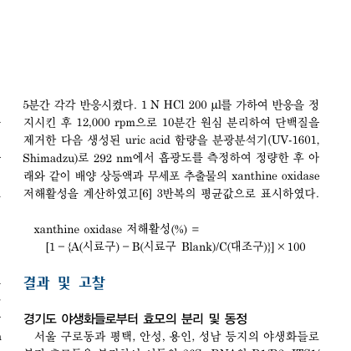
XOD 저해활성은 요산 생성 신호의 감소로 계산했다
측정 조건
• 효모 배양물 10 mg/mL
• 1 mM xanthine + 0.1 U/mL XOD
• pH 7.5 phosphate buffer
• 37°C에서 30분 반응
• 450 nm 형광 측정 · 5반복
대조군
Allopurinol 100 μM을 양성대조로 사용했다.
05
Notes:
[Sources]
- 현세희 외, 「경기도와 제주도 야생화들로부터 효모의 분리, 동정 및 항통풍성 Xanthine oxidase 저해물질의 생산」, Korean J. Microbiol. Biotechnol. 41(4), 2013, pp. 384.
[/Sources]

Slide 6
P. hubeiensis 228-S-1이 가장 강한 세포내 활성을 보였다
102개 분리주 가운데 대표 활성 균주
균주 | 분리번호 | 세포외 (%) | 세포내 (%)
R. paludigenum | 328-GY-1 | 18.1 | n.d
P. hubeiensis | 228-S-1 | 35.2 | 42.8
M. viticola | 326-GS-2 | 13.1 | 17.8
S. loudetiae-pedicellatae | 332-GY-3 | n.d | 28.6
S. bombicola | 80-J-1 | n.d | 7.8
42
38
n.d = not detected
세포외 활성 균주
세포내 활성 균주
06
Notes:
[Sources]
- 현세희 외, 「경기도와 제주도 야생화들로부터 효모의 분리, 동정 및 항통풍성 Xanthine oxidase 저해물질의 생산」, Korean J. Microbiol. Biotechnol. 41(4), 2013, pp. 386-388.
[/Sources]

Slide 7
228-S-1은 세포외·세포내 활성을 동시에 생산한다
선발 근거
42.8%
최고 세포내 저해활성
분자 동정
26S rDNA 100% 일치
ITS 계통수에서 독립 클러스터
세포 위치
저해물질의 55%가 배양액으로 분비
07
Notes:
[Sources]
- 현세희 외, 「경기도와 제주도 야생화들로부터 효모의 분리, 동정 및 항통풍성 Xanthine oxidase 저해물질의 생산」, Korean J. Microbiol. Biotechnol. 41(4), 2013, pp. 387-388.
[/Sources]

Slide 8
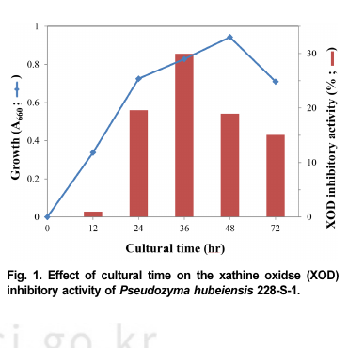
48시간에 생육과 XOD 저해활성이 함께 최대가 된다
최적 생산조건
28°C
60 h
최적 온도
최적 배양시간
• 48시간에서 생육과 저해활성이 동시에 최고점에 도달했다.
• 포도당이 없는 최소배지에서도 41.3% 활성이 유지되었다.
• 72시간 이후에는 분비형 저해물질이 빠르게 분해되었다.
08
Notes:
[Sources]
- 현세희 외, 「경기도와 제주도 야생화들로부터 효모의 분리, 동정 및 항통풍성 Xanthine oxidase 저해물질의 생산」, Korean J. Microbiol. Biotechnol. 41(4), 2013, pp. 388-389.
[/Sources]

Slide 9
야생 효모는 항통풍 기능성 소재의 생산 플랫폼이 된다
연구가 보여준 가능성
NEXT
야생화 미생물 자원에서 산업적 후보 균주를 직접 탐색하고, 단시간 배양으로 XOD 저해물질을 생산할 수 있다.
활성물질 구조 규명
안전성·용량반응 평가
확장 검증
발효 공정의 스케일업
50 L 발효조에서 생산성이 6.4배 증가했고, 고요산혈증 생쥐의 혈중 요산을 38% 낮췄다.
식품·의약 소재로의 적용
저해물질은 pH 2-10과 100°C 열처리 후에도 90% 이상의 활성을 유지했다.
09
Notes:
[Sources]
- 현세희 외, 「경기도와 제주도 야생화들로부터 효모의 분리, 동정 및 항통풍성 Xanthine oxidase 저해물질의 생산」, Korean J. Microbiol. Biotechnol. 41(4), 2013, pp. 389.
[/Sources]

